Slide 1






UBND PHƯỜNG HƯNG ĐẠO
TRƯỜNG TIỂU HỌC HƯNG ĐẠO
Giáo viên: Đào Thị Tuyết Lan
Lớp: 2A3

Slide 2



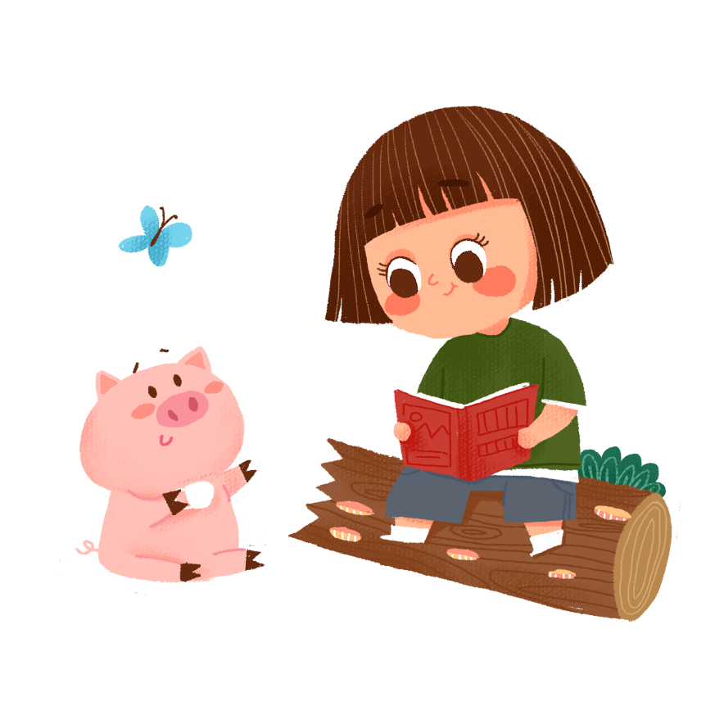


Slide 3
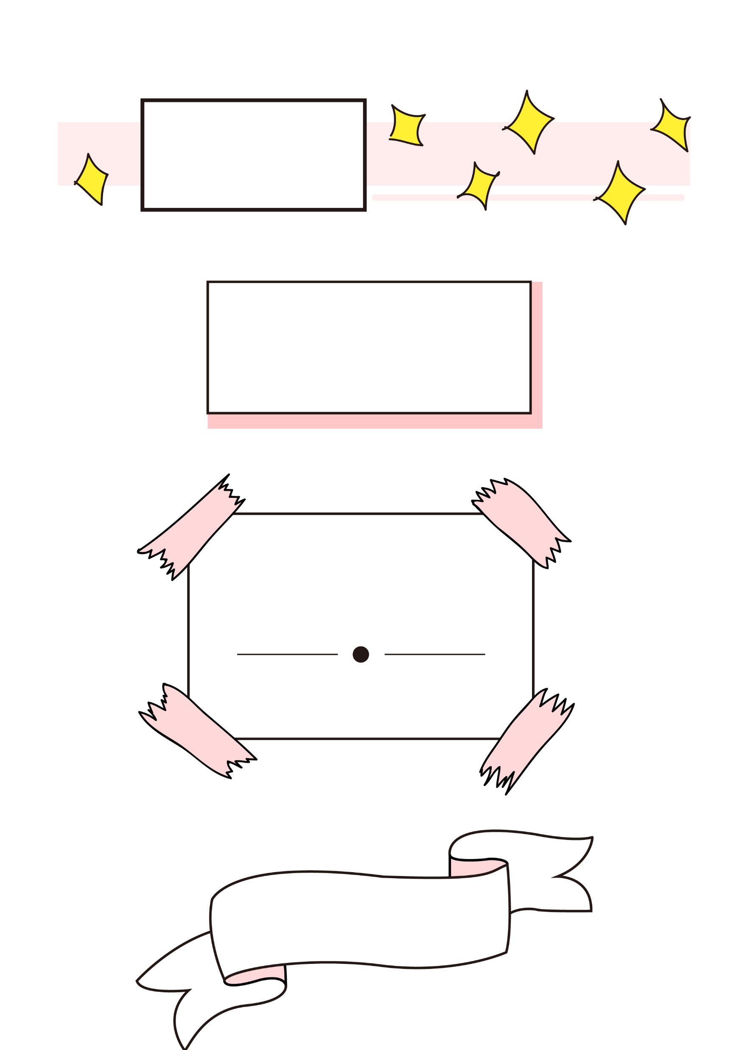


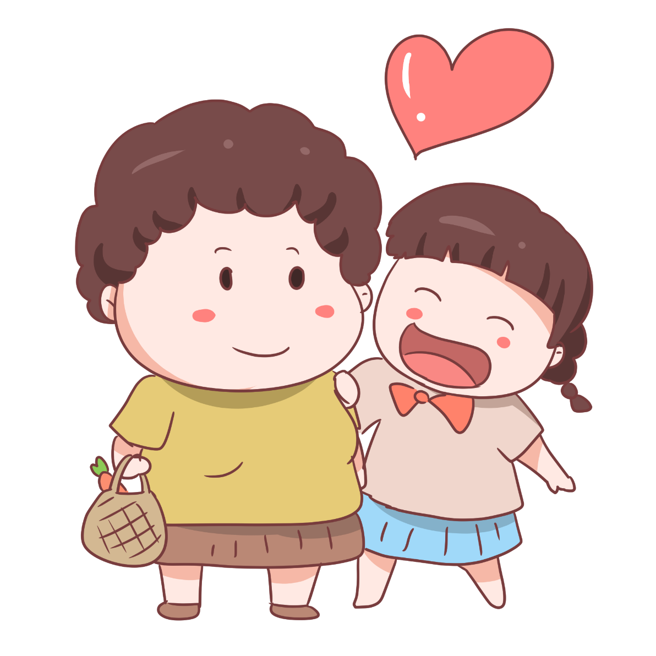
Tiếng Việt

Slide 4
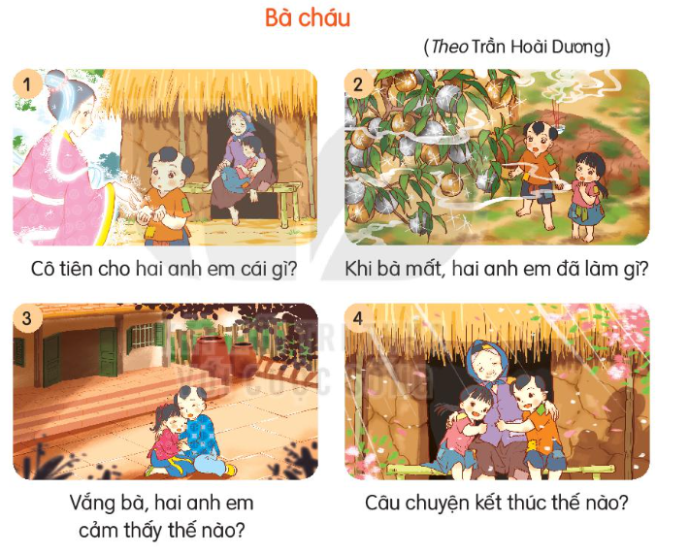
1. Dựa tranh và câu hỏi gợi ý, đoán nội dung của từng tranh.
Tranh vẽ về ai, vẽ những gì? Vẽ cảnh ở đâu? Chuyện gì xảy ra?

Slide 5











Slide 6
NGHE KỂ CHUYỆN

Slide 7




Slide 8
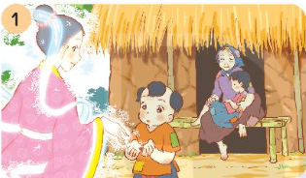
Ngày xưa, ở làng kia, có hai em bé ở với bà. Ba bà cháu rau cháo nuôi nhau, tuy vất vả nhưng cảnh nhà lúc nào cũng đầm ấm.
Một hôm, có cô tiên đi ngang qua cho một hạt đào và dặn: “Khi bà mất, gieo hạt đào này bên mộ, các cháu sẽ giàu sang, sung sướng”

Slide 9
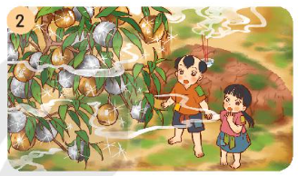
Bà mất. Hai anh em đem hạt đào gieo bên mộ bà. Hạt đào vừa gieo xuống đã nảy mầm, ra lá, đơm hoa, kết bao nhiêu trái vàng, trái bạc.

Slide 10
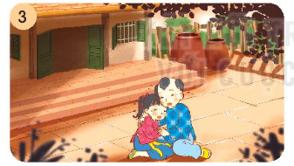
Nhưng vàng bạc, châu báu không thay được tình thương ấm áp của bà. Nhớ bà, hai anh em càng ngày càng buồn bã.

Slide 11
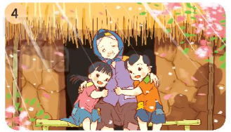
Cô tiên lại hiện lên. Hai anh em oà khóc xin cô hoá phép cho bà sống lại. Cô tiên nói: “Nếu bà sống lại thì ba bà cháu sẽ cực khổ như xưa, các cháu có chịu không?”. Hai anh em cùng nói: “Chúng cháu chỉ cần bà sống lại.”.
Cô tiên phất chiếc quạt màu nhiệm. Nhà cửa, ruộng vườn phút chốc biến mất. Bà hiện ra móm mém, hiền từ, dang tay ôm hai đứa cháu hiếu thảo vào lòng.

Slide 12



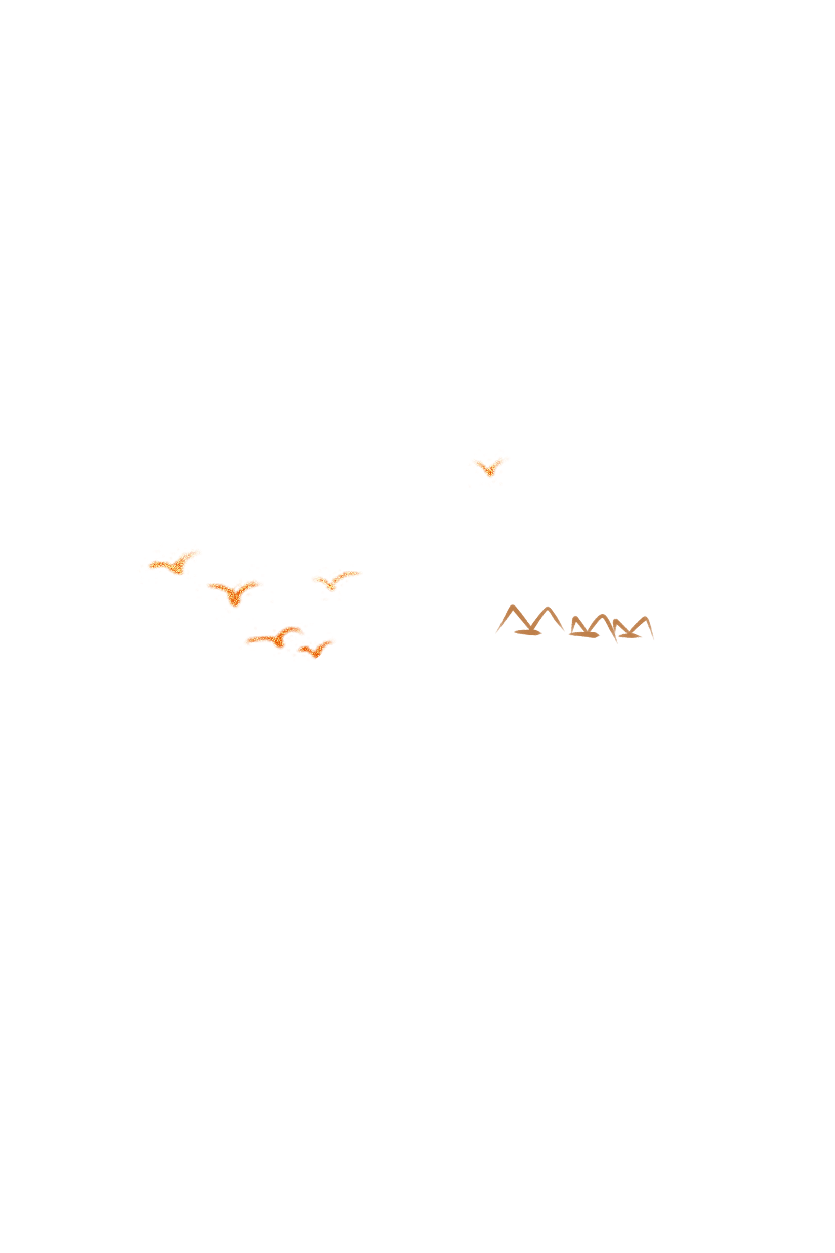
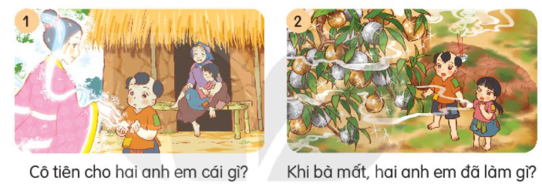

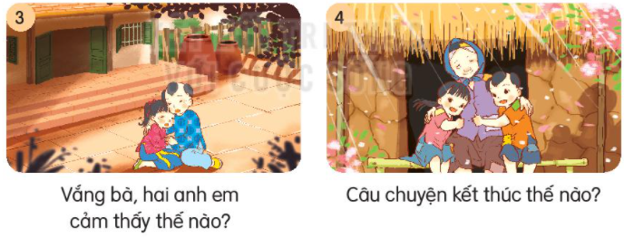

Chọn kể lại 1 - 2 đoạn của câu chuyện theo tranh.
Yêu cầu:
Kể đúng nội dung từng bức tranh
Sử dụng ánh mắt, cử chỉ, giọng điệu

Slide 13


Slide 14


Hãy kể câu chuyện em đã học hôm nay cho người thân của mình em nhé!
Trước khi kể, em xem lại các tranh minh hoạ và câu hỏi dưới mỗi tranh để:
• Nhớ các nhân vật trong câu chuyện.
• Nhớ lại nội dung từng đoạn của câu chuyện.
• Nói lại được lời nói của các nhân vật trong câu chuyện.

Slide 15

Hãy nói 1 – 2 câu về tình cảm của em dành cho ông bà.
Em cần làm gì để thể hiện tình cảm của mình với ông bà?

Slide 16
